Slide 1

Устный счет 1класс

Slide 2
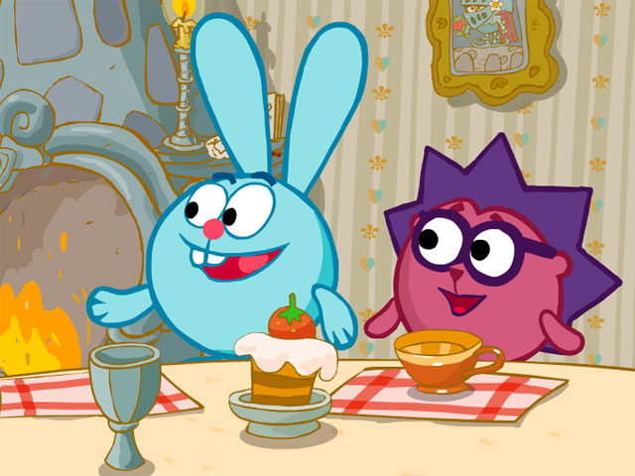




РЕБЯТА,
ПРИГЛАШАЕМ ВАС НА МАТЕМАТИЧЕСКУЮ РАЗМИНКУ.

Slide 3
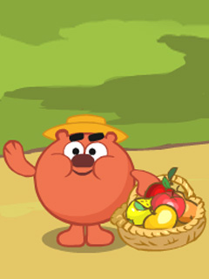
По каким признакам меняются фигуры в ряду?

Slide 4

+
=
НАЙДИ ОШИБКУ.

Slide 5
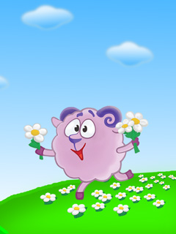
Увеличь 4 на 2.
Проверь
6

Slide 6
Уменьши 8 на 4.
Проверь
4

Slide 7



СОБЕРИ ЯБЛОКИ В КОРЗИНУ С ОТВЕТОМ 8
8+0
10-2
8-8
6+2
5+3
9-2
8

Slide 8

РАСПОЛОЖИ ЧИСЛА В ПОРЯДКЕ
ВОЗРАСТАНИЯ
9 4 6 1 7 3 0

Slide 9
КАКИЕ ЧИСЛА НУЖНО ВСТАВИТЬ, ЧТОБЫ ПОЛУЧИЛСЯ ЧИСЛОВОЙ РЯД
О 1 3 4 6 7 9

Slide 10
Проверь.
5
8
2
О 1 3 4 6 7 9

Slide 11
НАЗОВИ ПРЕДЫДУЩЕЕ ЧИСЛО.
2
5
8

Slide 12
НАЗОВИ ПОСЛЕДУЮЩЕЕ ЧИСЛО.
2
5
8

Slide 13
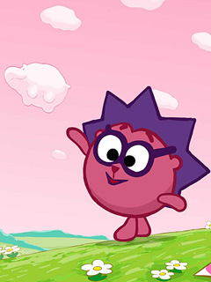
РАСКРАСЬ ФИГУРЫ
Раскрась кружки так, чтобы маленький был между жёлтым и красным, а жёлтый был рядом с зелёным

Slide 14
РАСКРАСЬ ФИГУРЫ
Раскрась кружки так, чтобы маленький был между жёлтым и красным, а жёлтый был рядом с зелёным

Slide 15
Игра«цепочка»
0
4+3-2-1+2+4-10 =

Slide 16
СПАСИБО! ВЫ СПРАВИЛИСЬ!

Slide 17
